Slide 1
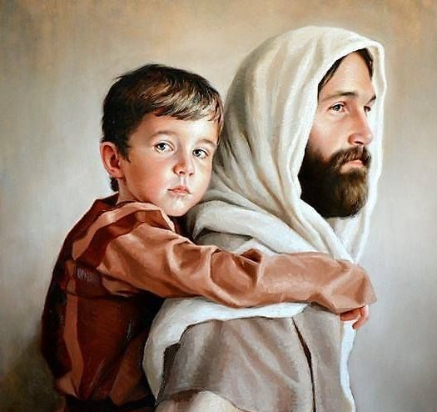
SEMANA BÍBLICA 2021
“San José, modelo de virtudes”
Año de san José

Slide 2
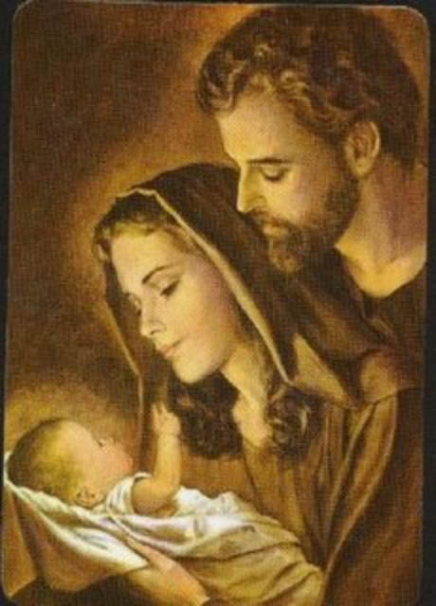
TEMA 4.
“JOSÉ VA A EMPADRONARSE EN
BELÉN, DONDE NACE JESÚS, LUEGO LO CIRCUNCIDA Y LE PONE EL NOMBRE, Y LO PRESENTA AL TEMPLO”.

Slide 3
EXPERIENCIA DE NUESTRA COMUNIDAD

Slide 4
DIÁLOGO
¿Cumplen con las leyes o las disposiciones legales, aunque les parezcan arbitrarias o impuestas?
¿Qué sentimientos experimentan en Navidad frente al Nacimiento?
En nuestra sociedad ¿el que impone el nombre es solamente el padre o también la madre?
¿Acostumbramos a presentar a los niños al templo como hizo José con Jesús?

Slide 5
I) JOSÉ ANTE EL CENSO DE ROMA
El relato del censo de Augusto tiene como fin dar a entender que Jesús nació en Belén, y que era ciudadano del Imperio Romano.
José tuvo que “subir desde Nazaret a Belén” para inscribir oficialmente su nombre, el nombre de su hijo Jesús (Jn 1, 45), y el nombre de su esposa María.
Jesús se hizo en todo semejante a nosotros, excepto en el pecado.

Slide 6
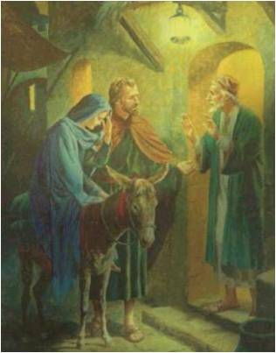
J) JOSÉ ANTE EL NACIMIENTO DE JESÚS
Habiendo llegado José y María a Belén, “le llegó a María la hora de dar a luz”.
José busca acogida y posada entre sus familiares y amigos, y éstos no se la dan, recordando aquel “vino a los suyos y los suyos no lo recibieron”.

Slide 7
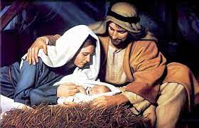
Y, al no haber para ellos lugar en la posada, encontraron una cueva y allí alumbró María a Jesús.
José, con María, es testigo privilegiado del nacimiento de Jesús en este mundo, a quien acoge como hijo suyo.
José estaba en pasmo de lo que sentía decir de aquel niño, hijo suyo.

Slide 8
K) JOSÉ CIRCUNCIDA Y PONE NOMBRE A JESÚS
A los ocho días del nacimiento, el niño tenía que ser circuncidado. Rito que llevaba a cabo la integración del nacido judío en el pueblo de la elección divina, y en su religión.
Jesús es el ideal de la nueva criatura (Gal 3, 11), y en este aspecto san José no aparece para nada en dicha ceremonia de circuncisión.

Slide 9
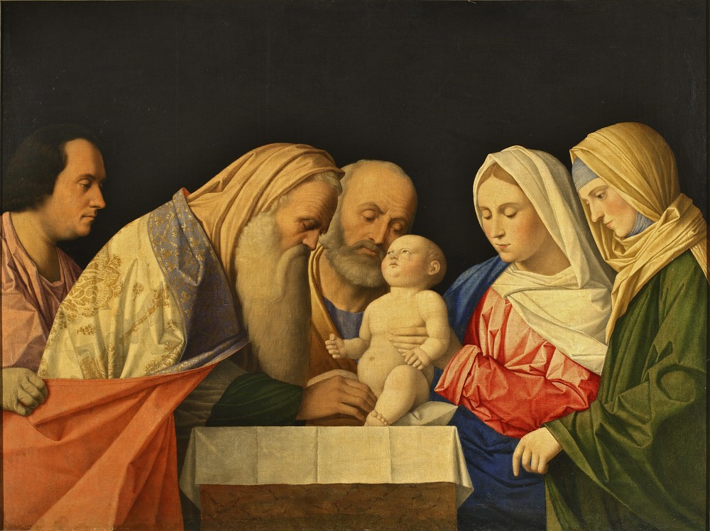
Efectivamente, “a los ocho días de nacido, José impuso al niño el nombre Jesús, tal como lo había indicado el ángel” (Mt 1, 21).
Al entrar en el templo, el anciano Simeón tomó al niño en sus brazos y dijo unas palabras proféticas y misteriosas.

Slide 10
PARTICIPACIÓN DE ASISTENTES.
¿Qué cosa les ha gustado más del tema?
¿Qué han aprendido de nuevo de estas virtudes de san José?

Slide 11
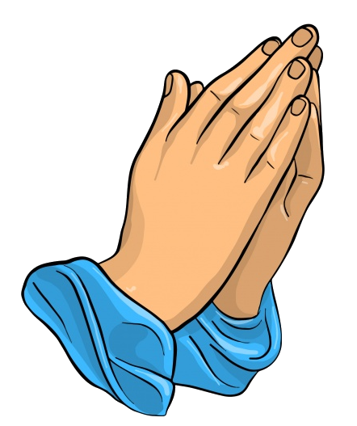
ORAMOS

Slide 12
ORACIÓN
Oh san José, cuya protección es tan grande, tan poderosa y eficaz ante el trono de Dios, en tus manos entregamos todos nuestros intereses y deseos. Oh san José, asístenos con tu poderosa intercesión. Obtén para nosotros, de tu Divino Hijo, Nuestro Señor, todas las bendiciones espirituales que necesitamos. A fin de que, habiendo conseguido, aquí en la tierra, la ayuda de tu poder celestial, podamos ofrecer nuestra gratitud y homenaje, al Padre más Amoroso. Oh san José, nunca nos cansaremos de contemplarte con el Niño Jesús dormido en tus brazos. No nos atrevemos a acercarnos a ti mientras que el Niño reposa sobre tu corazón. Abrázalo fuertemente en nuestro nombre; y de parte nuestra, besa su fina y delicada cabecita. Luego, suplícale que nos devuelva ese beso a la hora de nuestro último suspiro. San José, patrono de los moribundos, ruega por nosotros. Amén.

